Slide 1
6、骑鹅旅行记（节选）

Slide 2
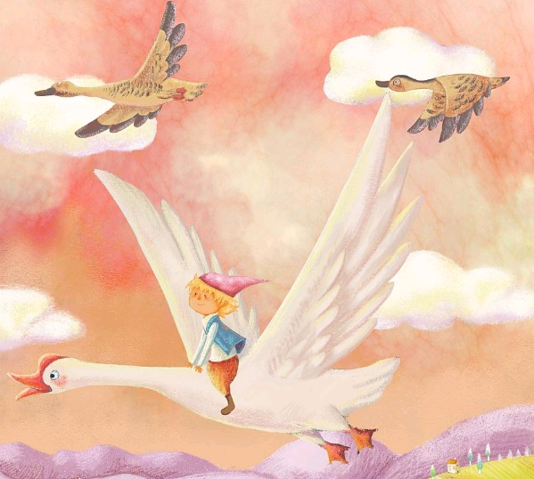
6、骑鹅旅行记（节选）
《骑鹅旅行记》讲述了一名叫尼尔斯的14岁小男孩的故事。他调皮、贪玩、任性、懒惰，不爱学习，喜欢捉弄小动物，因为对小精灵不恭敬、出尔反尔，受到了惩罚，被小精灵变成了一个只有拇指般大小的小人儿，随后又为了保护自家飞走的雄鹅而被带上高空。从此，他骑在鹅背上，跟随大雁走南闯北，周游各地，历时八个月才返回家乡。在整个旅行中尼尔斯不仅欣赏到瑞典的美丽自然风光，听到了许多古老的传说故事，增长了见闻，还饱尝了风险和苦难。他逐渐改正了自己的缺点，蜕变成了一个懂事、勇敢、善良、乐于助人的好孩子。

Slide 3
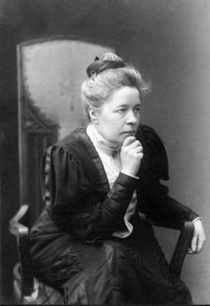
6、骑鹅旅行记（节选）
塞尔玛·拉格洛芙（1850—1940），瑞典19世纪末新浪漫主义文学的代表，她不仅是第一位荣获诺贝尔文学奖的女作家，还是唯一位凭借一部长篇童话就获得诺贝尔文学奖的作家。因为拉格洛芙的成就，1914年她被选为瑞典皇家学会会员。由于其文学贡献，从1991年开始，拉格洛夫的 肖像被印在瑞典货币20克朗钞票上。

Slide 4
6、骑鹅旅行记（节选）
尼尔斯变成小人儿后动物们发生了怎样的变化？尼尔斯自己又有什么变化呢？请同学们再次阅读课文，勾画出相关语句与大家交流。

Slide 5
6、骑鹅旅行记（节选）

Slide 6
QICAIKETANG
七彩课堂 伴你成长

